Slide 1
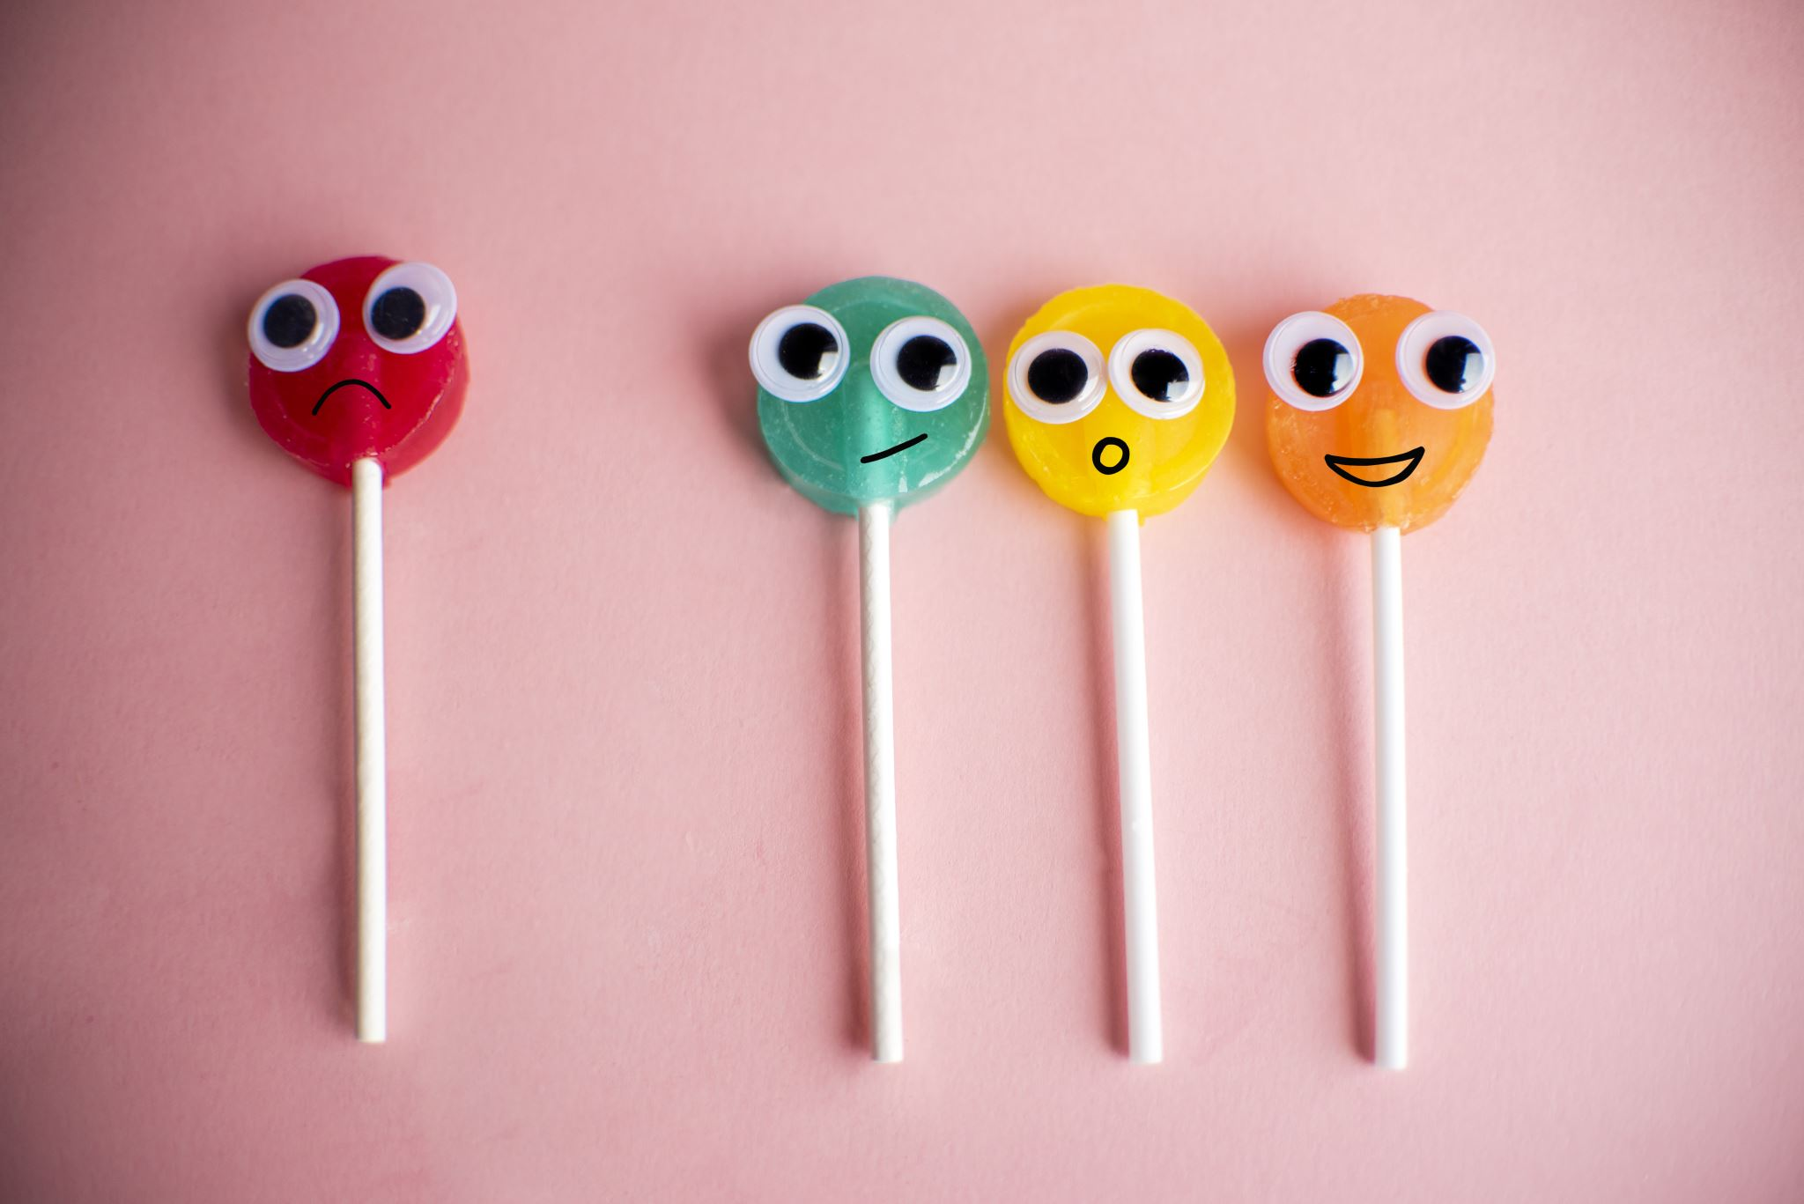
Digiturvataidot 2.lk

Slide 2
Minä mediassa- jumppa
Se, joka haluaa olla netissä kiva kaveri, tekee kolme kyykkyhyppyä.
Se, joka tykkää, kun muut ovat netissä kilttejä, pyörii kolme kertaa ympäri.
Se, joka ei kommentoi ikävästi netissä, koskettaa ”pää, olka, peppu, varpaat”.
Se, joka kertoo pelottavista videoista tai kuvista aikuiselle, nostaa molemmat kädet kohti kattoa.
Se, joka noudattaa ikärajoja, heiluttaa käsiä.
Se, joka huomioi toiset netissä, hyppii paikalla kierroksen ympäri.
Se, joka ei jätä kaveria pulaan netissä, piirtää käsillä ison sydämen.
Se, joka ei kerro omia salasanoja kellekään netissä, nostaa peukut pystyyn.
Se, joka aikoo pyytää aikuisen apua netin käytössä, nyökkää

Slide 3
Pohdittavaa
Mitä digilaitteita teillä on kotona?
Mitä laitteita käytät itse?
Mikä on sopiva määrä olla digilaitteella?
Millaisia sääntöjä teillä on digilaitteiden käyttöön liittyen? Miksi digilaitteet käyttöön on hyvä olla sääntöjä?
Mistä tietää kun on ollut laitteella liian kauan?

Slide 4
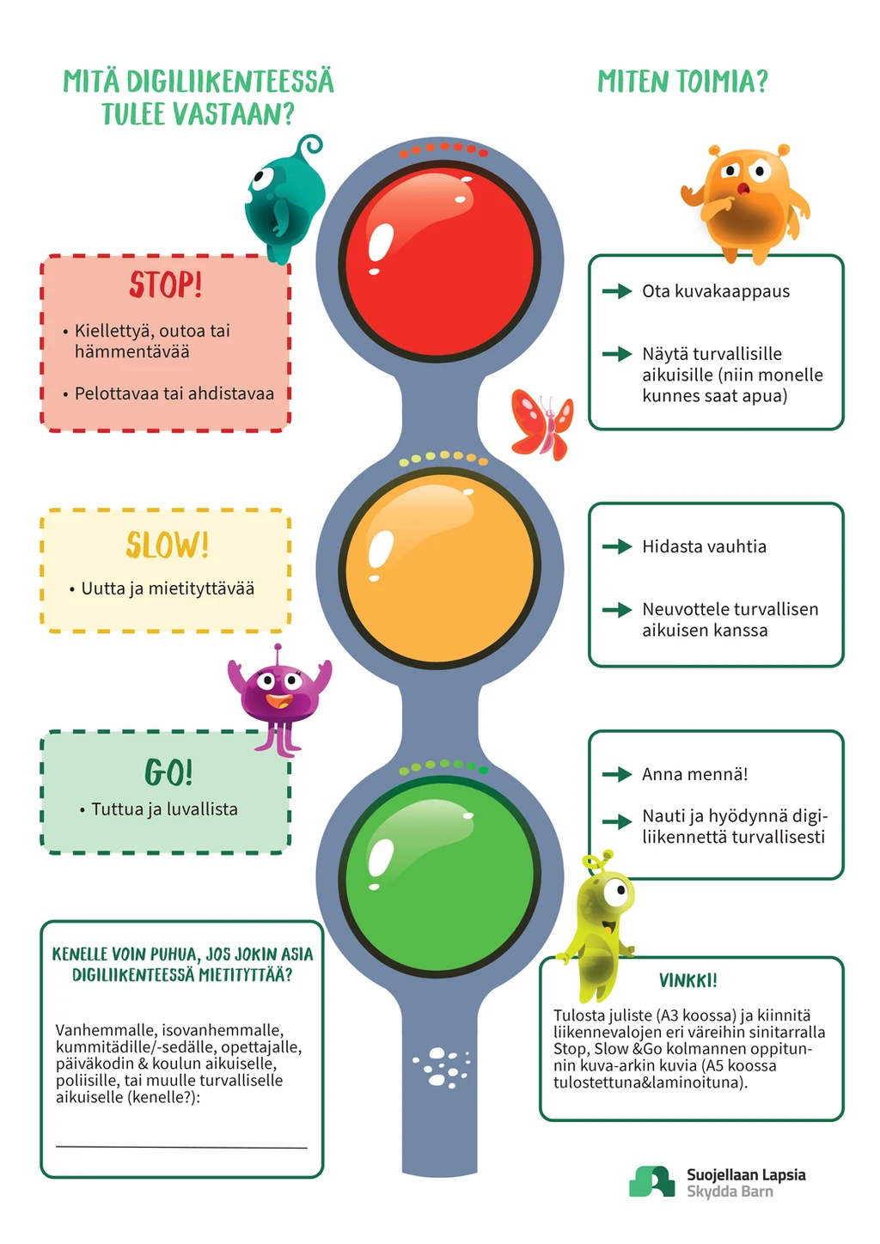
Digiliikenteen liikennevalot
Tehkää janaharjoitus.
Opettaja lukee väittämiä. Pohdi, mikä olisi mielestäsi oikea tapa toimia ja asetu janalla sille kohdalle.

Slide 5
Mediataituri
Jokainen oppilas saa vuorollaan kertoa, missä netin, pelikonsolin, puhelimen, tietokoneen tai muun älylaitteen käytössä on taitava tai hyvä. Kun oppilas on kertonut asian, jossa kokee olevansa hyvä, nousevat seisomaan myös muut, jotka kokevat olevan samassa asiassa taitavia tai hyviä. Kaikille seisomaan nousseille annetaan aplodit.

Slide 6
Mitä opit tällä tunnilla?
Keneltä saat apua, jos kohtaat digilaitteella jotakin ikävää?

